Slide 1

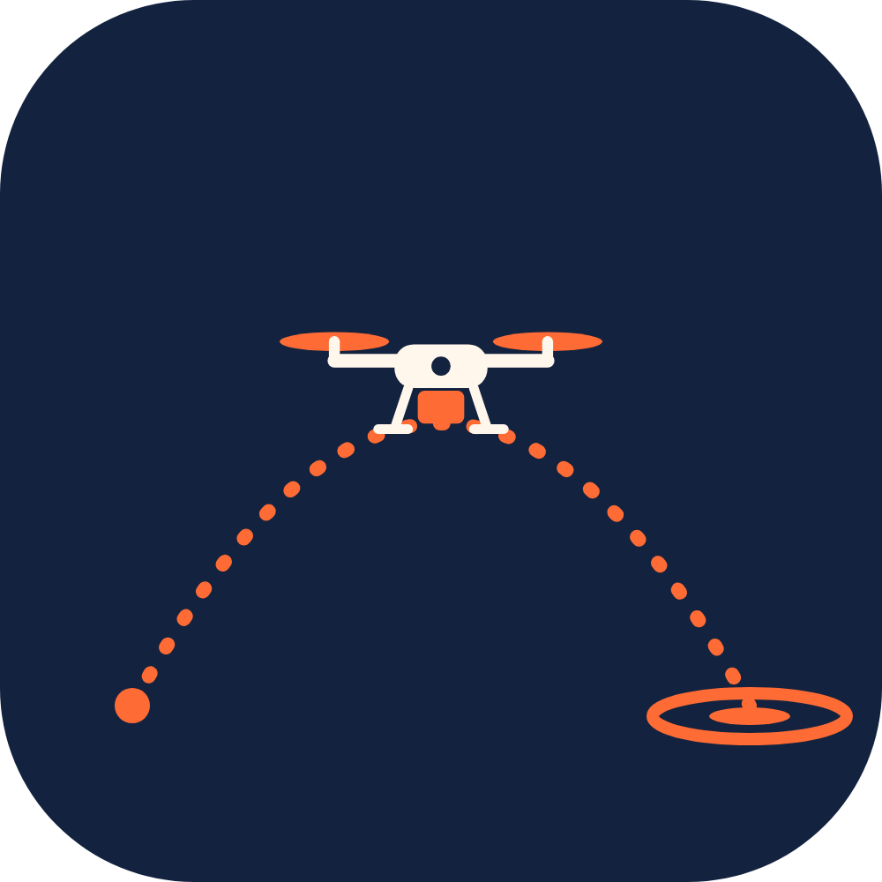
Le drone autonome qui livre votre repas sur votre balcon ou devant votre porte, en 3 minutes
Projet Ydays 26-27 · Ynov Campus Bordeaux
Notes:
HOP-LA, comme « hop, c'est là ». Un drone autonome relie un restaurant à ses clients dans un rayon d'un kilomètre et se pose directement chez eux.

Slide 2
Sur 1 km en ville, la ligne droite gagne
< 3 min
15 à 20 min
13,7 min
Livraison de repas par drone à Dublin (Manna × Deliveroo)
Pour un livreur classique sur le même trajet
Durée moyenne d'une course Uber Eats en France (2025)
Le drone est pertinent quand :
1
Courte distance
2
Ville dense
3
Accès difficile
4
Urgence
moins de 1 km
trafic, stationnement
digicode, étages
chaque minute compte
Sources : DroneDJ, avril 2025 (Manna, Dublin) · ARPE, données plateformes 2025
Notes:
Ces chiffres viennent d'un service réel en Irlande. Notre objectif est de mesurer nous-mêmes le temps de livraison sur 1 km pendant les tests.

Slide 3
Il se pose directement chez le client
01
02
03
04
Commande
Vol autonome
Repérage IA
Atterrissage
Le client commande dans l'app et suit le drone en temps réel.
Trajet GPS en ligne droite, LiDAR pour éviter les obstacles.
La caméra reconnaît le HOP-PAD posé sur le balcon ou devant l’entrée.
Le drone se pose, libère le colis par une trappe, puis repart.
Charge utile visée : 1,5 kg · Rayon : 1 km · Tests : en environnement contrôlé (cadre EASA)
Notes:
Le HOP-PAD est une petite zone d’atterrissage avec un repère visuel. Le client confirme dans l’app que la zone est libre avant l’atterrissage.

Slide 4
Deux marchés qui se rencontrent
≈ 7 Md€
Marché de la livraison de repas en France (2022), après un pic à 8,4 Md€ en 2021
+30 à 50 %
Surcoût d’un repas livré avec les frais : le client paie cher une livraison lente
+37 % par an de croissance prévue entre 2024 et 2030
Sources : Food Service Vision via Économie Matin (mars 2024) · MarketsandMarkets, Drone Package Delivery Market
Notes:
Le marché de la livraison de repas en France est installé mais coûteux pour le client. Le marché de la livraison par drone est petit mais croît de 37 % par an selon MarketsandMarkets.

Slide 5
Le drone livre déjà ailleurs, pas en France
IRLANDE
ÉTATS-UNIS
FRANCE
Manna × Deliveroo
Wing × Walmart
Une place à prendre
Repas livrés par drone à Dublin
Moins de 3 minutes
Jusqu'à 80 livraisons par drone et par jour
1 million de livraisons (mai 2026)
23 min en moyenne de la commande au dépôt
270+ sites prévus en 2027
Aucun service grand public de repas par drone identifié
Livraison actuelle : scooters et vélos
HOP-LA vise ce créneau
Sources : DroneDJ (avril 2025) · DroneXL (mai 2026) · Axios (janvier 2026)
Notes:
Les grands acteurs prouvent que le modèle fonctionne. En France, nous n’avons pas trouvé de service grand public de livraison de repas par drone : c’est l’opportunité de HOP-LA.

Slide 6
Nos cibles
1
Clients urbains
POSITIONNEMENT
Étudiants et jeunes actifs en appartement avec balcon, qui commandent le soir et veulent manger chaud.
Plus rapide que le scooter, plus simple que de se déplacer.
2
Restaurants partenaires
Indépendants qui veulent livrer vite sans gérer une flotte de livreurs.
Promesse : livré en 3 minutes, encore chaud
Prix : frais de livraison de 2 à 4 € (hypothèse à tester)
Slogan : « Hop, c’est livré ! »
3
Pharmacies & commerces
Petits objets urgents de moins de 1,5 kg à livrer en quelques minutes.
Notes:
Le prix de 2 à 4 € est une hypothèse de départ, à valider par un questionnaire auprès des étudiants et des restaurants pendant le projet.

Slide 7
Analyse SWOT
Forces
Faiblesses
Livraison en 3 min, sans trafic
Électrique, sans émission directe
Repas encore chaud
Charge limitée (1,5 kg)
Sensible au vent et à la pluie
Autonomie de batterie
Opportunités
Menaces
Marché drone : +37 % par an
Aucun acteur grand public en France
Version premiers secours
Réglementation EASA stricte
Acceptabilité : bruit, vie privée
Géants étrangers (Wing, Manna)

Slide 8
Une base technique, trois versions
V1 · LE CŒUR DU PROJET
V2 · PROXIMITÉ
V3 · FORT IMPACT
Repas
Petits objets
Premiers secours
Restaurant → balcon en 3 min, chaud, sans trafic.
Pharmacie, clés oubliées, chargeur, pièce détachée : moins de 1,5 kg.
Un kit de premiers secours livré en quelques minutes, en attendant les secours.
Notes:
La version premiers secours est celle qui justifie le mieux le drone : quand chaque minute compte, gagner un quart d’heure change tout.

Slide 9
Équipe, planning et budget
L’ÉQUIPE · 8 PARTICIPANTS
LE PLANNING · 11 SÉANCES
Méca / Robot
4
Nov. – Déc.
Cadrage
Équipe, cahier des charges, choix des composants
Info (IA, dev, cloud)
2
Janv. – Mars
Prototype
Marketing / Produit
1
Simulation, premiers vols, repérage par IA, atterrissage
Créa / Com
1
Avril – Mai
Autonomie & business
Mission complète, versions, business model, tests
150 €
de budget : la plupart des pièces sont déjà disponibles
Juin
Démo finale
Démonstration, vidéo et soutenance

Slide 10
Mécatronique, IA, dev, cloud, produit, com, audiovisuel : rejoins l’équipe !
Projet Ydays 26-27 · Ynov Campus Bordeaux

